Slide 1
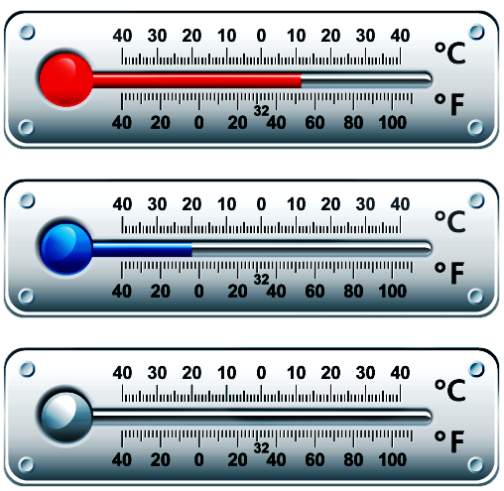
Лабораторная работа №1
Измерение физических величин с учетом абсолютной погрешности

Slide 2

НАЗОВИТЕ:
1. физическое явление?
2. физическое тело?
3. вещество, из которого это тело сделано?
4. физическую величину?
5. Прибор для измерения этой величины?

Slide 3
Что из перечисленного является физическим телом?
Матрешка, гроза, термометр, грамм, железо
Что из перечисленного является физической величиной?
масса, гиря, метр, мензурка, объем
Что из перечисленного является единицей измерения?
весы, километр, аршин, площадь, рулетка

Slide 4
Определение цены деления
1. найти два ближайших соседних нумерованных деления
2. Из большего вычесть меньшее
3. Посчитать число ненумерованных делений между ними и разделить на это число
Ц.д.1 =
(40 – 30)град:10дел = 1град/дел
1
2

Slide 5
лабораторная работа по физике № 1
Измерение физических величин с учётом абсолютной погрешности
Цели: научиться обращаться с физическим оборудованием, производить измерения объёма жидкости
Приборы и материалы: мензурка, стакан, колба, окрашенная вода
Ёмкость | Цена деления прибора |  | Погрешность измерения |  | Вместимость сосуда V
 | мл | см³ | мл | см³ | мл | см³
Мензурка
Стакан

Slide 6

Задание:
рассчитать цену деления мензурки
вычислить абсолютную погрешность измерения
(равна половине цены деления)
определить вместимость мензурки V_{опыт}
с помощью воды и мензурки определить вместимости стакана V_{опыт}
результаты записать с учётом погрешности измерения V = V_{опыт}
вывод (что сделал на уроке? чему научился? какие закономерности выяснил?)

